Slide 1
ИНДИВИДУАЛЬНЫЙ ПРОЕКТ
Оптические приборы:
устройство и принцип действия
Выполнил: XXXXXXX
Руководитель: XXXXXXX
XXXXXXX, 2026

Slide 2
АКТУАЛЬНОСТЬ РАБОТЫ
Оптические приборы – неотъемлемая часть науки и техники. Микроскопы позволяют исследовать клеточные структуры, телескопы – наблюдать удалённые космические объекты, фотоаппараты – фиксировать изображения. При этом все эти приборы работают на одних и тех же физических принципах: преломлении и отражении света в линзах и зеркалах.
Медицина
Астрономия
Фотография
Микроскопы для диагностики и исследований
Телескопы для наблюдения космических объектов
Объективы для фиксации изображений
Ключевая идея: систематическое рассмотрение устройства приборов и сравнение их характеристик позволяет установить связь между конструкцией прибора и решаемой им задачей.

Slide 3
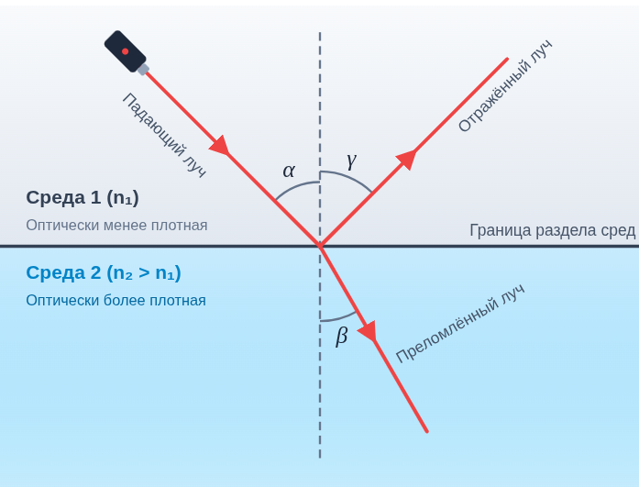
ОСНОВЫ ГЕОМЕТРИЧЕСКОЙ ОПТИКИ
Закон прямолинейного распространения
В однородной, прозрачной и изотропной среде свет распространяется прямолинейно. Это позволяет описывать свет в виде лучей – прямых линий.
Закон отражения
Угол отражения равен углу падения. Падающий луч, отражённый луч и перпендикуляр к поверхности лежат в одной плоскости. Основа работы зеркал и зеркальных телескопов.
Закон преломления
При переходе луча через границу двух сред он преломляется. Отношение синуса угла падения к синусу угла преломления постоянно для данной пары сред:
$\frac{sinα}{sinβ}=\frac{v₁}{v₂}=\frac{n₂}{n₁}$
Основной механизм работы линз

Slide 4
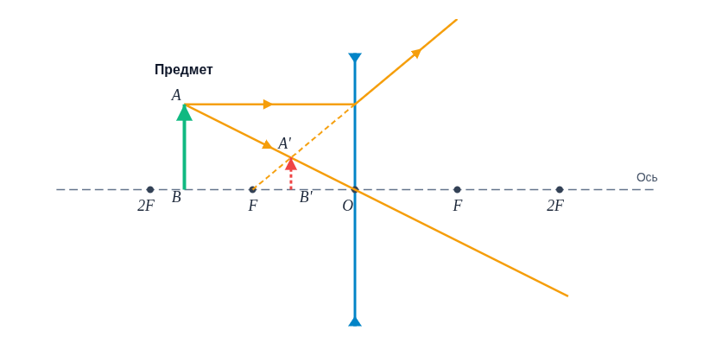
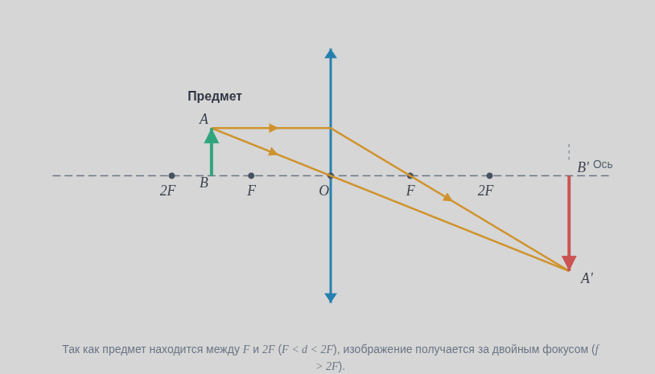
ЛИНЗЫ И ФОРМУЛЫ ТОНКОЙ ЛИНЗЫ
Типы линз
Ключевые формулы
Оптическая сила:
Собирающая
Выпуклая в сечении, преобразует параллельный пучок в сходящийся. Фокус действительный.
Рассеивающая
Вогнутая в сечении, преобразует параллельный пучок в расходящийся. Фокус мнимый.
$D=\frac{1}{F}$
Формула тонкой линзы:
$\frac{1}{F}=\frac{1}{d}+\frac{1}{f}$
Линейное увеличение:
$Г=\frac{H}{h}=\frac{f}{d}$
Правила знаков и свойства изображений
• f > 0 – действительное изображение; f < 0 – мнимое изображение
• F > 0 – собирающая линза; F < 0 – рассеивающая линза
• d – расстояние от предмета до линзы (всегда положительно)
• Изображение может быть: действительным/мнимым, прямым/перевёрнутым, увеличенным/уменьшенным – в зависимости от положения предмета относительно линзы

Slide 5
КЛАССИФИКАЦИЯ ОПТИЧЕСКИХ ПРИБОРОВ
ВИЗУАЛЬНЫЕ ПРИБОРЫ
ПРОЕКЦИОННЫЕ ПРИБОРЫ
Работают совместно с глазом наблюдателя.
Увеличивают угол зрения, под которым наблюдатель видит предмет.
Изображение может быть мнимым – оно воспринимается непосредственно глазом.
Примеры:
Лупа · Микроскоп · Телескоп
Формируют действительное изображение на экране или светочувствительном материале.
Изображение существует объективно – можно зафиксировать на плёнке, матрице или экране.
Предмет должен находиться за фокусом объектива.
Примеры:
Фотоаппарат · Проектор
Такое разделение определяет конструктивные особенности: проекционные приборы требуют предмет за фокусом объектива, визуальные могут использовать и мнимые изображения.

Slide 6
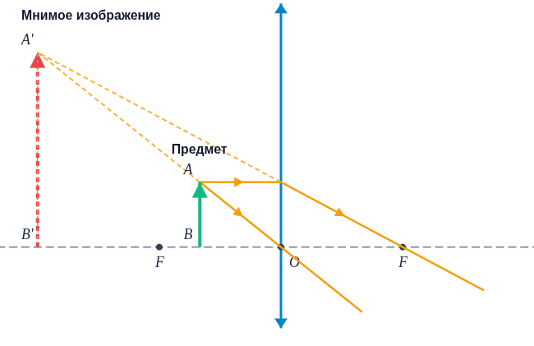
ЛУПА
Устройство и принцип действия
Формула увеличения
$Г=\frac{D₀}{F}$
Характеристики:
Увеличение: 2–10×
Тип: визуальный прибор
Изображение: мнимое, прямое
Положение предмета: d < F
Конструкция: собирающая линза с малым фокусным расстоянием (10–100 мм).
Принцип: предмет помещают между линзой и её фокусом (d < F). Линза создаёт мнимое, прямое и увеличенное изображение.
Лупа увеличивает угол зрения, под которым глаз воспринимает предмет.
Ограничения: при уменьшении F линза становится слишком маленькой, усиливаются аберрации.

Slide 7
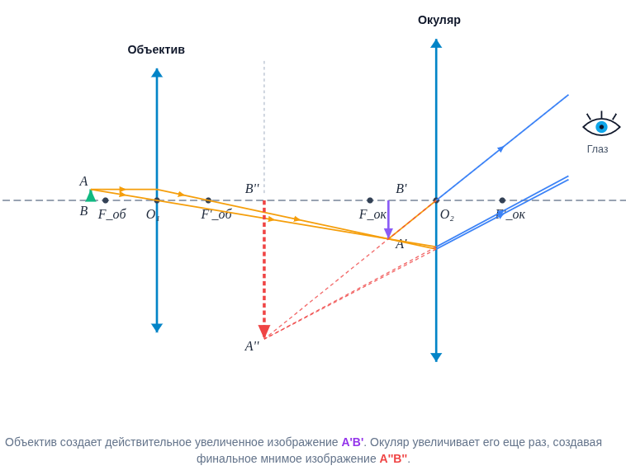
МИКРОСКОП
Устройство и принцип
Характеристики
Система из двух собирающих линз:
Объектив – короткофокусная линза вблизи объекта. Создаёт действительное, перевёрнутое, увеличенное промежуточное изображение (F_об < d < 2F_об).
Окуляр – линза с бо́льшим фокусным расстоянием. Работает как лупа: создаёт мнимое, увеличенное изображение промежуточного.
Увеличение происходит в два каскада.
Увеличение: 20–2000×
Тип: визуальный прибор
Изображение: мнимое, перевёрнутое
Разрешение: ≈ 0,2 мкм
(ограничено длиной волны света)
Формулы увеличения:
$Г=\frac{L}{F_{об}}×\frac{D₀}{F_{ок}}$
$Г=Г_{об}×Г_{ок}$

Slide 9
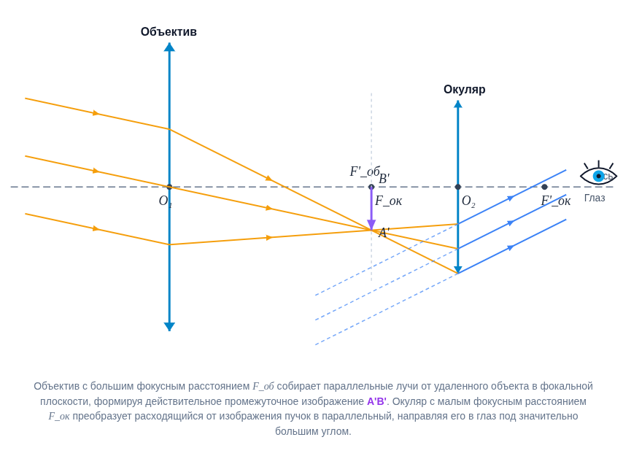
ТЕЛЕСКОП
РЕФЛЕКТОР (зеркальный)
РЕФРАКТОР (линзовый)
Вогнутое зеркало вместо линзового объектива.
Зеркальная конструкция позволяет изготавливать объектив большого диаметра.
Это важно для сбора света от слабых источников и повышения разрешающей способности.
Объектив с большим F + окуляр с малым F.
Лучи от удалённого объекта (≈ параллельный пучок) собираются в фокальной плоскости объектива.
Окуляр (как лупа) увеличивает это изображение. Наблюдатель видит мнимое увеличенное изображение.
Угловое увеличение:
$Г=\frac{F_{об}}{F_{ок}}$
Ключевой параметр:
диаметр объектива (светосбор + разрешение)
Увеличение: 20–50× (учебные) и более
Тип: визуальный прибор
Изображение: мнимое, перевёрнутое, увеличенное
Предмет: d → ∞ (удалённые объекты)

Slide 10
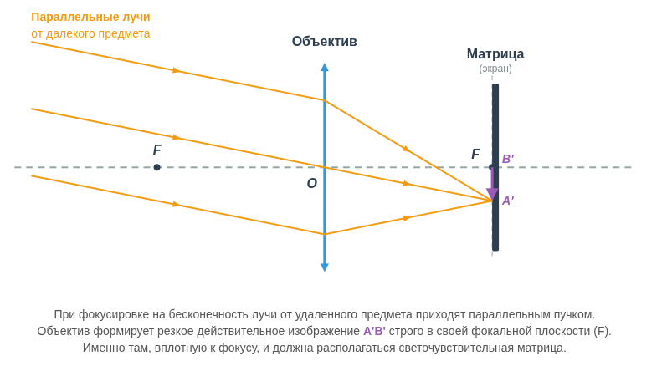
ФОТОАППАРАТ
Устройство и принцип
Характеристики
Тип: проекционный прибор
Увеличение: < 1 (уменьшение)
Изображение: действительное, перевёрнутое, уменьшенное
Основной параметр:
фокусное расстояние объектива (определяет угол поля зрения и масштаб)
Диафрагма:
регулировка количества света + влияние на глубину резкости
Объектив – система линз в передней части светонепроницаемого корпуса.
Светочувствительный элемент (плёнка или цифровая матрица) – в задней части.
Между ними – затвор и диафрагма.
Принцип: объект на расстоянии d ≫ F. Объектив создаёт действительное, перевёрнутое и уменьшенное изображение на матрице.
Для наведения резкости меняется расстояние объектив–матрица.

Slide 11
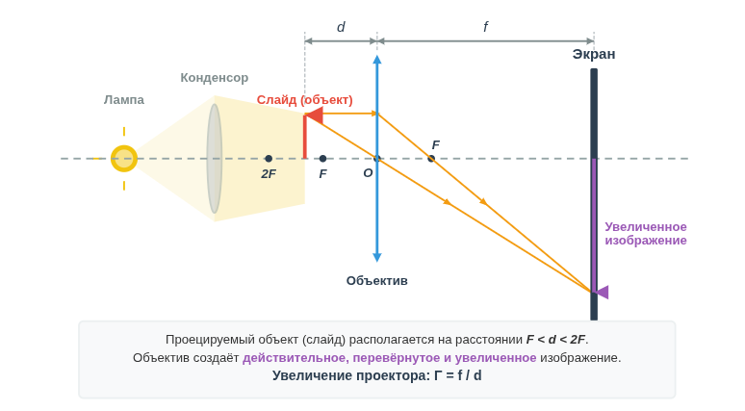
ПРОЕКЦИОННЫЙ АППАРАТ
Устройство и принцип
Характеристики
Состав: источник света (лампа), конденсор (равномерное освещение), проекционный объектив.
Слайд (объект) помещается между конденсором и объективом на расстоянии F < d < 2F.
Объектив создаёт действительное, перевёрнутое и увеличенное изображение на удалённом экране.
Тип: проекционный прибор
Увеличение: > 1 (десятки раз)
Изображение: действительное, перевёрнутое, увеличенное
Положение предмета: F < d < 2F
Основные параметры: мощность лампы, F объектива
Фотоаппарат и проектор – обратные задачи
 | Фотоаппарат | Проектор
Задача | Уменьшить далёкий объект до размера матрицы | Увеличить маленький слайд до размера экрана
Расстояние | d ≫ F | F < d < 2F
Увеличение | Г < 1 | Г > 1

Slide 12

СРАВНИТЕЛЬНАЯ ТАБЛИЦА ХАРАКТЕРИСТИК
Продукт проекта
Характеристика | Лупа | Микроскоп | Телескоп | Фотоаппарат | Проектор
Тип прибора | Визуальный | Визуальный | Визуальный | Проекционный | Проекционный
Оптические элементы | 1 собирающая линза | Объектив + окуляр | Объектив + окуляр (линзы или зеркало+линза) | Система линз + матрица | Конденсор + объектив
Тип изображения | Мнимое, прямое, увелич. | Мнимое, перевёрн., увелич. | Мнимое, перевёрн., увелич. | Действит., перевёрн., уменьш. | Действит., перевёрн., увелич.
Увеличение | 2–10× | 20–2000× | 20–50× (учебные) | < 1 | > 1 (десятки раз)
Расположение предмета | d < F |  | d → ∞ | d ≫ F | F < d < 2F
Основной параметр | F линзы |  | Диаметр и F_об | F объектива, светосила | Мощность лампы, F
Назначение | Мелкие объекты вблизи | Микроструктура объектов | Удалённые объекты | Фиксация изображения | Демонстрация на экране
$F_{об}<d<2F_{об}$
$F_{об},F_{ок},L$

Slide 13
АНАЛИЗ ПРИЧИН РАЗЛИЧИЙ
Увеличение и число оптических элементов
Лупа (1 линза) – до 10×. Микроскоп и телескоп (2 линзы) – двухступенчатая схема, увеличение до 2000×. Формула:
$Г=Г_{об}×Г_{ок}$
Микроскоп и телескоп: одинаковая схема – разные задачи
Оба из объектива и окуляра, но различаются расположением предмета. Микроскоп: объект вблизи короткофокусного объектива → большое линейное увеличение. Телескоп: объект на ∞ → увеличение углового размера.
Проекционные vs визуальные: тип изображения определяется задачей
Визуальные формируют мнимое изображение (для глаза). Проекционные – действительное (на матрице/экране). Это определяет: предмет должен быть за фокусом.
Фотоаппарат и проектор: обратные задачи
Фотоаппарат уменьшает далёкий объект до матрицы (d ≫ F, Г < 1). Проектор увеличивает слайд до экрана (F < d < 2F, Г > 1). Обе задачи решаются собирающей линзой.

Slide 14
ОБЩИЙ ВЫВОД
Сравнительный анализ подтверждает выдвинутую гипотезу:
характеристики оптического прибора – тип изображения, увеличение, конструктивная сложность – определяются его назначением. Приборы, решающие различные задачи, различаются не случайно, а закономерно.
Результаты работы
1
Рассмотрены физические основы работы оптических приборов: законы отражения и преломления, свойства линз, формула тонкой линзы.
2
Для каждого из пяти приборов описаны устройство, ход лучей и ключевые характеристики.
3
Составлена сравнительная таблица, систематизирующая данные о приборах.
4
Проведён анализ причин различий, установлена связь между конструкцией прибора и его назначением.
5
Гипотеза подтверждена: каждая конструктивная особенность обусловлена физической задачей.

Slide 15
СПИСОК ЛИТЕРАТУРЫ
1. Мякишев Г.Я., Буховцев Б.Б., Сотский Н.Н. Физика. 11 класс: учебник для общеобразовательных организаций – М.: Просвещение, 2023.
2. Савельев И.В. Курс общей физики: в 3 т. Т. 2. Электричество и магнетизм. Волны. Оптика – СПб.: Лань, 2019.
3. Ландсберг Г.С. Оптика – М.: ФИЗМАТЛИТ, 2017.
4. Сивухин Д.В. Общий курс физики: в 5 т. Т. 4. Оптика – М.: ФИЗМАТЛИТ, 2005.
5. Трофимова Т.И. Курс физики – М.: Академия, 2006.

Slide 16
СПАСИБО ЗА ВНИМАНИЕ!
Оптические приборы:
устройство и принцип действия
XXXXXXX
XXXXXXX
Руководитель: XXXXXXX

